Slide 1
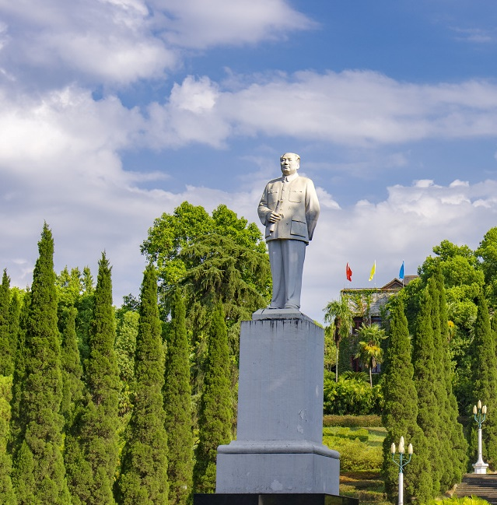
西南大学简约风
教学及答辩模板
制作者：lins
电话：130-0000-0000
邮箱：12345678@qq.com
含弘光大 继往开来
Notes:
封面页的主图可以按照您的需求，点击鼠标右键→更改图片进行更改。
如用于答辩，可将授课人改为答辩人。将电话和邮箱改为指导老师和您的班级信息。

Slide 2
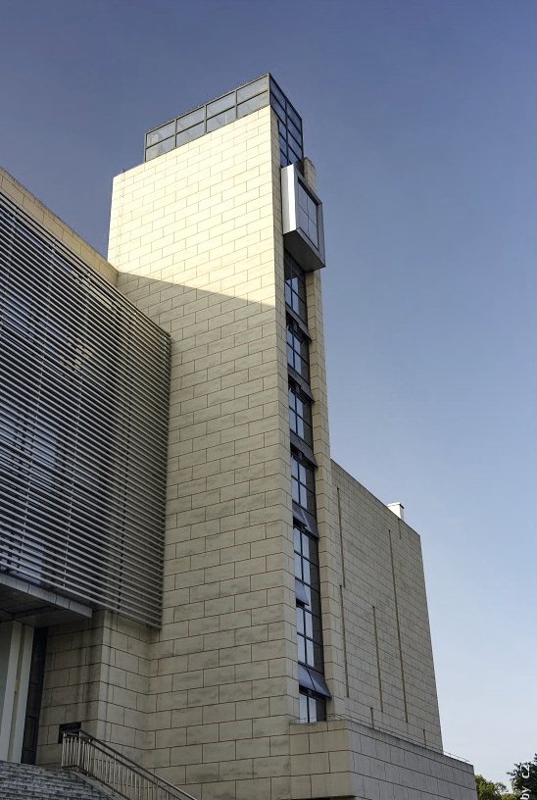
01
各类介绍
Introductions
02
概念出示
Concepts
目 录
contents
03
多图排版
Pictures
04
关系图表
Diagrams
05
附录
Appendix

Slide 3

01
各类介绍
Notes:
目录页的主图可以按照您的需求，点击鼠标右键→更改图片进行更改。

Slide 4
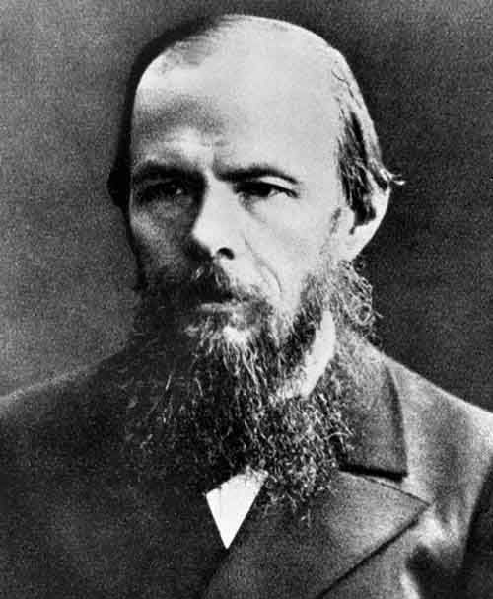
本页为人物介绍，也可以当做个人自我介绍或者书籍介绍使用。请在这里输入介绍内容如：
陀思妥耶夫斯基出生于贵族家庭，童年在莫斯科度过。1846年发表第一部长篇小说《穷人》，受到高度评价。1848年发表了中篇小说《白夜》。1849年因参加反农奴制活动而被流放到西伯利亚，在此期间发表有长篇小说《被侮辱和被损害的》《卡拉马佐夫兄弟》等作品。陀思妥耶夫斯基出生于贵族家庭，童年在莫斯科和乡间度过。
陀思妥耶夫斯基
(1821-1881)
Notes:
右侧文字中部左端对齐，您可以放心输入您需要的文本。如果太长，会自动缩小字号。

Slide 5

陀思妥耶夫斯基
这里写人物关键词
本页为人物介绍，也可当做个人自我介绍使用。请在这里输入不要太多的介绍内容如：
陀思妥耶夫斯基的小说戏剧性强，情节发展快，接踵而至的灾难性事件往往伴随着复杂激烈的心理斗争和痛苦的精神危机，以此揭露出资产阶级关系的纷繁复杂、矛盾重重和深刻的悲剧性。
或作品
或极简要介绍
Notes:
左侧文字中部左端对齐，您可以放心输入您需要的文本。如果太长，会自动缩小字号。

Slide 6
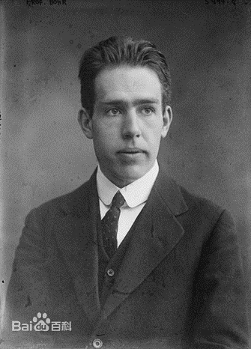
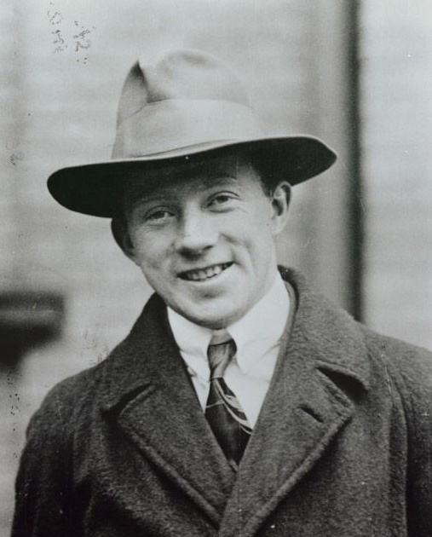
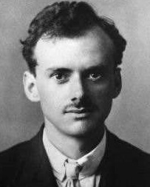
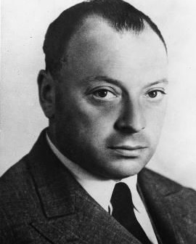
哥本哈根学派
玻尔
海森堡
狄拉克
泡利
点击输入简介点击输入简介点击输入简介
点击输入简介点击输入简介点击输入简介
点击输入简介点击输入简介点击输入简介
点击输入简介点击输入简介点击输入简介

Slide 7
哥本哈根学派
海森堡
狄拉克
泡利
点击这里输入团队简介点击这里输入团队简介点击这里输入团队简介点击这里输入团队简介点击这里输入团队简介点击这里输入团队简介点击这里输入团队简介。
玻 尔

Slide 8

《睡莲》莫奈
这一页是为您准备的作品简介。您可以在左边放上需要讲解的各种作品图片资料。也可以放上您的照片作为个人介绍页使用。
点击这里输入简介点击这里输入简介点击这里输入简介点击这里输入简介点击这里输入简介点击这里输入简介。

Slide 9

获 奖 情 况
输入奖项内容
输入奖项内容
输入奖项内容
输入奖项内容
名次
名次
名次
名次
输入奖项内容
输入奖项内容
输入奖项内容
输入奖项内容
名次
名次
名次
名次
Notes:
本页为获奖情况展示页，您可根据自己的需要进行增减和放大缩小。

Slide 10
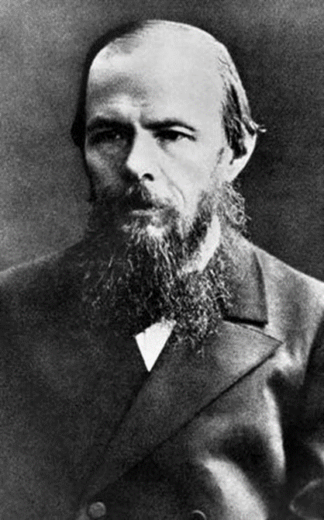
陀思妥耶夫斯基大事年表
出生于俄罗斯
被捕
回特维尔
01
03
05
1846
1850
1821
1849
1859
02
处女作《穷人》
04
流放至西伯利亚服苦役
Notes:
时间轴页面设置有动画效果，您可根据自己的需要对动画进行删除。为保证展示的延续性，两页用推入进行链接。为保证最佳展示效果，请您不要移动时间轴轴线的位置，或两页的位置同时移动。

Slide 11
陀思妥耶夫斯基大事年表
《卡拉马佐夫兄弟》
《被侮辱与被损害的》
与斯尼特金娜结婚
10
06
08
1866
1868
1881
1861
1867
1880
09
《白痴》
11
去世
07
《罪与罚》

Slide 12

居里夫人
这里可以放一些一两句话的引用内容，比如：
我以为人们在每一个时期都可以过有趣而且有用的生活。我们应该不虚度一生，应该能够说，“我已经做了我能做的事”，人们只能要求我们如此，而且只有这样我们才能有一点欢乐。

Slide 13
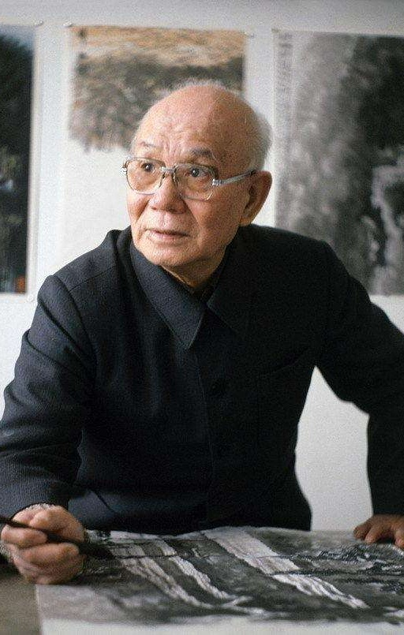

我有两种看待人生的方法。在第一种方法里，我把我自己摆在前台，和世界一切人和物在一块玩把戏；在第二种方法里，我把我自己摆在后台，袖手看旁人在那儿装腔作势。
—— 《给青年的十二封信》
朱 光 潜

Slide 14


本页为大段文字引用页。您可以输入较多的内容。
例如：
当他们做了坏事时，就堂而皇之地臆造出正义。为了维护这种正义，他们又制定出一系列的法规制度。为了严格落实这些法规制度，他们又创设了断头台。以前的他们曾经过着一种幸福、淳朴的生活，但是现在他们对那些只剩下残存的记忆。对于那些曾经拥有的东西，他们甚至予以否认。在他们看来，那种幸福生活无非是一种不切实际的想象，因而他们总是一笑了之。他们甚至都不能想象那是怎样的一种幸福。
—— 陀思妥耶夫斯基 《白夜》

Slide 15

重 庆
这里是地图页。请在右边对应位置放上需要讲解的地图图片。
点击这里输入简介点击这里输入简介点击这里输入简介点击这里输入简介点击这里输入简介点击这里输入简介点击这里输入简介点击这里输入简介点击这里输入简介点击这里输入简介

Slide 16
东 京
点击这里输入简介 点击这里输入简介 点击这里输入简介 点击这里输入简介 点击这里输入简介 点击这里输入简介 点击这里输入简介 点击这里输入简介 点击这里输入简介 点击这里输入简介 点击这里输入简介 点击这里输入简介点击这里输入简介 点击这里输入简介点击这里输入简介

Slide 17
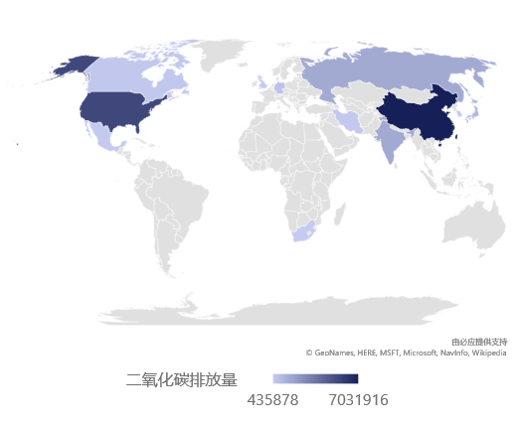
2008年二氧化碳排放量一览图
本页为世界级大数据展示页。
双击地图任意区域，可在上方切换到的图表工具中利用“编辑图表”对相应数据进行更改。
第一列中的国家名称需保证准确，否则左边的地图中将无法进行识别。
如双击地图没有切换工具栏，则代表您的ppt版本不支持该图表。

Slide 18

02
概念出示
Notes:
目录页的主图可以按照您的需求，点击鼠标右键→更改图片进行更改。

Slide 19
zhòng
yào
gài
niàn
重
要
概
念
点击这里输入重要概念的解释。加上上面的拼音注解也可以作为某些生词或文言词汇的解释之类的。因为是重点所以这一章节的字大多数都要比其他页的大呀。

Slide 20
一栏纯文字
点击这里输入文字内容点击这里输入文字内容点击这里输入文字内容点击这里输入文字内容点击这里输入文字内容点击这里输入文字内容点击这里输入文字内容点击这里输入文字内容点击这里输入文字内容点击这里输入文字内容点击这里输入文字内容点击这里输入文字内容点击这里输入文字内容点击这里输入文字内容点击这里输入文字内容点击这里输入文字内容点击这里输入文字内容点击这里输入文字内容。
有重点词语需要突出的，可以加粗或者换个颜色。

Slide 21
两栏纯文字
两栏纯文字适用于文本内容更多，一栏无法满足需求的情况，故此页字号将为20pt。
文本框分栏已设置就绪，您可以点击这里直接粘贴上您的讲义文本或输入文字内容。
点击这里输入文字内容点击这里输入文字内容点击这里输入文字内容点击这里输入文字内容点击这里输入文字内容点击这里输入文字内容点击这里输入文字内容点击这里输入文字内容点击这里输入文字内容点击这里输入文字内容点击这里输入文字内容点击这里输入文字内容点击这里输入文字内容点击这里输入文字内容点击这里输入文字内容点击这里输入文字内容点击这里输入文字内容。
如果有重点词语需要突出的，可以加粗或者换个颜色。

Slide 22
分 点 内 容
点击这里输入概念解释。一两句话或者是一个图片公式。
要点概念1
点击这里输入概念解释。一两句话或者是一个图片公式。一两句话或者是一个图片公式。
要点概念2
要点概念3
c(NO3—）＞c(NH4⁺) ＞c(H⁺) ＞c(OH—）
要点概念4
c(NO3—）＞c(NH4⁺) ＞c(H⁺) ＞c(OH—）
Notes:
本页有动画设置，每一个要点概念可以单击后再出现。便于您对于重点概念进行逐条讲解。

Slide 23
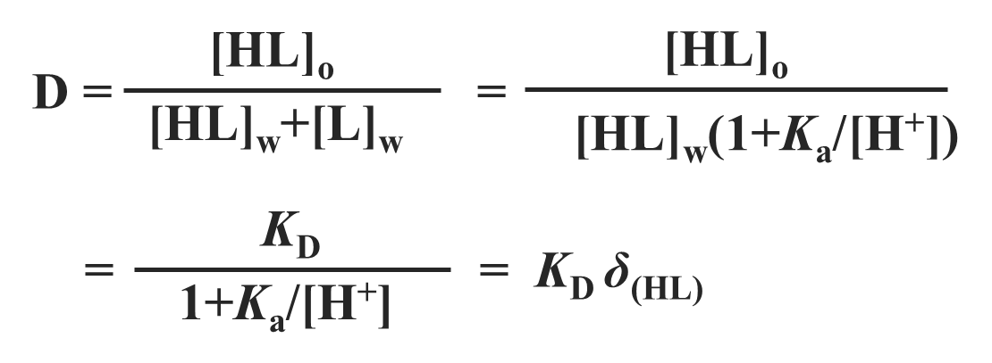
概念或小标题
概念关键词也可以是本页的小标题。点击这里输入概念解释。这一页的用于对内容阐述较多的概念。点击这里输入概念解释。这一页的用于对内容阐述较多的概念。如果说有重点词语需要突出的，可以加粗或者换个颜色。理工科的老师们如果有公式或是宽图可以放在下面的位置，就像这样：

Slide 24
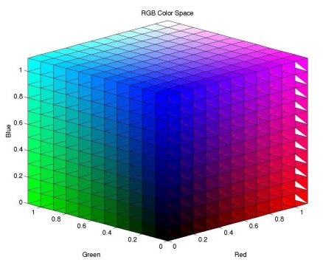
概念或小标题
点击这里输入概念解释。这一页的内容阐述不可过多。
如果说有重点词语需要突出的，可以加粗，也可以换个颜色。
如果有图片可以放在右面的位置，就像这样：

Slide 25
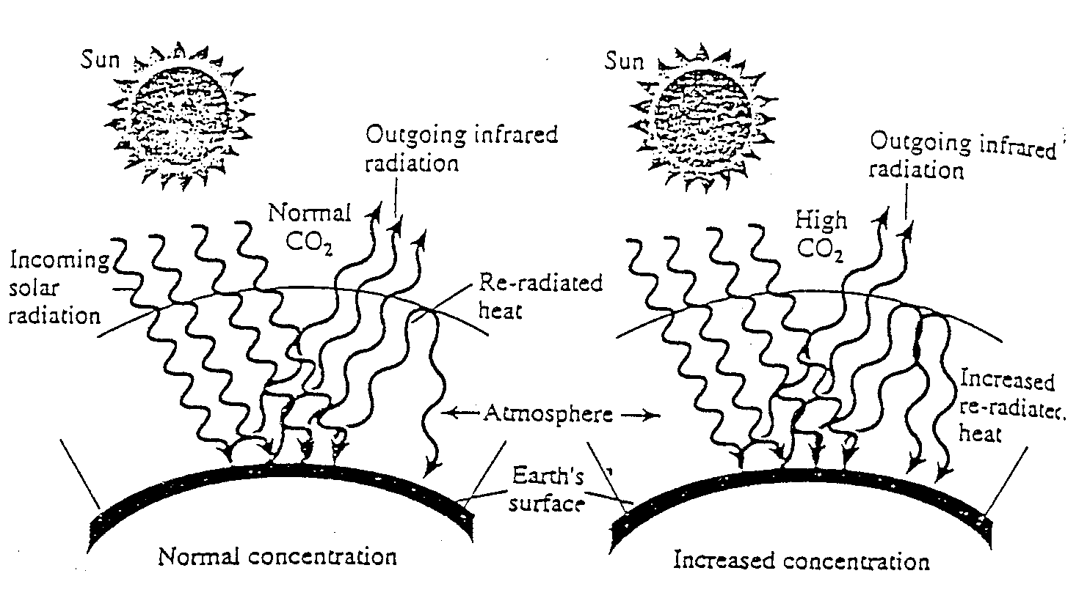
<
<
如果需要展示的概念或内容是图片，你也可以把它放在上面。而重点词语需要突出的，可以加粗，也可以换个颜色。
这里输入对图像材料的解释性内容。

Slide 26
已知正戊烷（A）及正己烷（B）在不同温度下的饱和蒸汽压，求平均相对挥发度。正戊烷及正己烷的沸点分别为36.1 ℃和68.7 ℃。（50℃：pA0 =159.16 kPa pB0=54.04 kPa； 55℃： pA0 = 185.18 kPa pB0 = 64.44 kPa ）
例
平均温度 t = ( 36.1+ 68.7) / 2 =52.4 ℃
50℃ pA0 =159.16 pB0=54.04 α1 = pA0 / pB0=159.16 / 54.04 =2.95
55℃ pA0 = 185.18 pB0 = 64.44 α2 = pA0 / pB0 =185.18 / 64.44 = 2.87
解
Notes:
本页有触发器动画。可以在演示中单击“解”展示解答过程。

Slide 27
案例分析
案例内容放在这里案例内容放在这里案例内容放在这里案例内容放在这里案例内容放在这里案例内容放在这里案例内容放在这里案例内容放在这里案例内容放在这里案例内容放在这里案例内容放在这里案例内容放在这里案例内容放在这里案例内容放在这里案例内容放在这里案例内容放在这里案例内容放在这里案例内容放在这里案例内容放在这里案例内容放在这里案例内容放在这里案例内容放在这里案例内容放在这里案例内容放在这里案例内容放在这里案例内容放在这里案例内容放在这里案例内容放在这里案例内容放在这里案例内容放在这里案例内容放在这里案例内容放在这里案例内容放在这里案例内容放在这里案例内容放在这里案例内容放在这里案例内容放在这里案例内容放在这里案例内容放在这里案例内容放在这里案例内容放在这里案例内容放在这里案例内容放在这里案例内容放在这里。

Slide 28
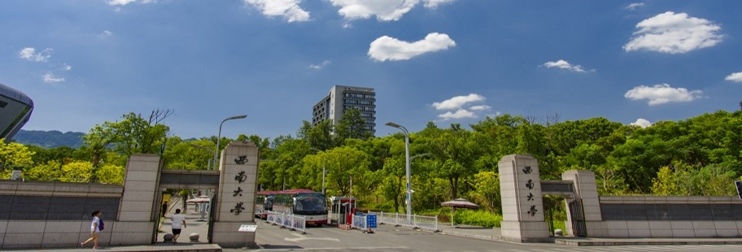
03
图文排版
Notes:
目录页的主图可以按照您的需求，点击鼠标右键→更改图片进行更改。

Slide 29

一张图的标题
这一页的文字不能放太多哦。这一页的文字不能放太多哦。这一页的文字不能放太多哦。这一页的文字不能放太多哦。这一页的文字不能放太多哦。

Slide 30
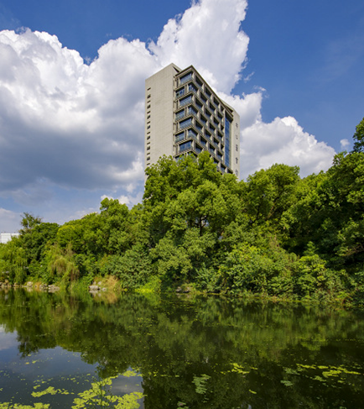

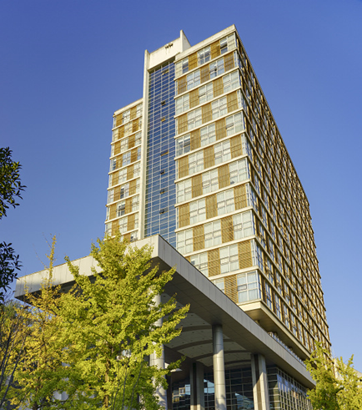
标题内容放在这里
点击此处输入文字内容
点击此处输入文字内容
点击此处输入文字内容
点击此处输入文字内容

Slide 31
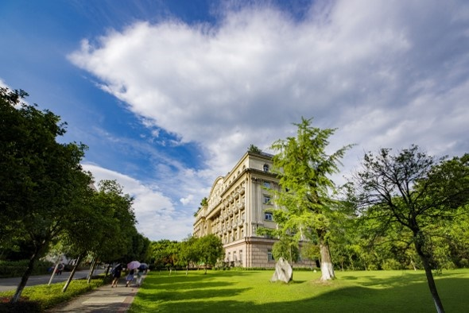
三张图片且有重点内容
点击这里输入中心内容点击这里输入中心内容点击这里输入中心内容点击这里输入中心内容点击这里输入中心内容点击这里输入中心内容点击这里输入中心内容点击这里输入中心内容点击这里输入中心内容点击这里输入中心内容点击这里输入中心内容

Slide 32

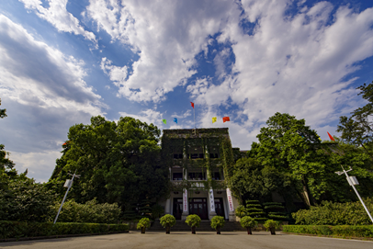
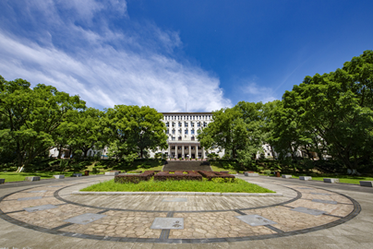
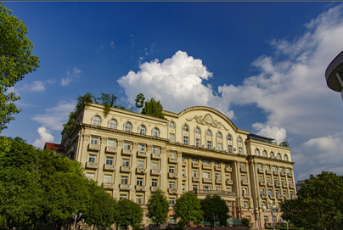
关键词
关键词
一句话注解放这里
一句话注解放这里
关键词
关键词
一句话注解放这里
一句话注解放这里

Slide 33
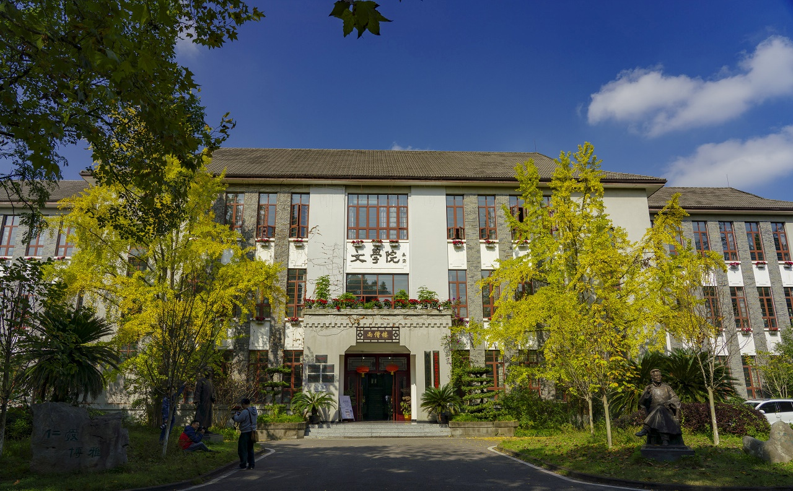
一张图片
这里输入图片的备注这里输入图片的备注这里输入图片的备注这里输入图片的备注这里输入图片的备注这里输入图片的备注这里输入图片的备注这里输入图片的备注

Slide 34


两张图片
点击此处输入文字内容点击此处输入文字内容点击此处输入文字内容点击此处输入文字内容点击此处输入文字内容点击此处输入文字内容
点击此处输入文字内容点击此处输入文字内容点击此处输入文字内容点击此处输入文字内容点击此处输入文字内容点击此处输入文字内容

Slide 35
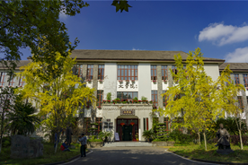
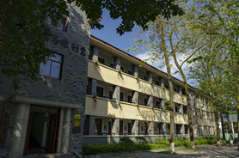


四张图片重文字内容
点击这里输入中心内容点击这里输入中心内容点击这里输入中心内容点击这里输入中心内容点击这里输入中心内容点击这里输入中心内容点击这里输入中心内容点击这里输入中心内容点击这里输入中心内容点击这里输入中心内容点击这里输入中心内容点击这里输入中心内容点击这里输入中心内容点击这里输入中心内容点击这里输入中心内容点击这里输入中心内容点击这里输入中心内容。

Slide 36
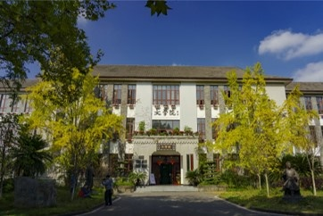






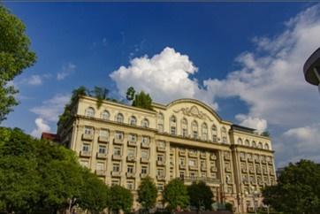
这里是题目
关键词
关键词
关键词
关键词
关键词
关键词
关键词
关键词

Slide 37

04
关系图表
Notes:
目录页的主图可以按照您的需求，点击鼠标右键→更改图片进行更改。

Slide 38
部分城市地区生产总值
地区 | 2017年 | 2016年 | 2015年 | 2014年 | 2013年
北京 | 28014.94 | 25669.13 | 23014.59 | 21330.83 | 19800.81
天津 | 18549.19 | 17885.39 | 16538.19 | 15726.93 | 14442.01
石家庄 | 6460.88 | 5927.73 | 5440.6 | 5170.27 | 4863.66
太原 | 3382.18 | 2955.6 | 2735.34 | 2531.09 | 2412.87
呼和浩特 | 2743.72 | 3173.59 | 3090.52 | 2894.05 | 2710.39
（数据引用出处：国家统计局）

Slide 39
部分城市地区生产总值
对于图表内容的分析可以放在这里。对于图表内容的分析可以放在这里。对于图表内容的分析可以放在这里。对于图表内容的分析可以放在这里。
Notes:
本页的图表动画会按系列依次出现。单击后再显示数据结论。您可根据您的需求进行调整。

Slide 40
北京和天津地区GDP对比
对于图表内容的分析可以放在这里。对于图表内容的分析可以放在这里。对于图表内容的分析可以放在这里。对于图表内容的分析可以放在这里。
Notes:
本页的图表动画每单击依次会出现一条折线，便于您讲解。最后再单击一次会出现结论。您可根据您的需求进行调整。

Slide 41
输入标题
对于图表内容的分析可以放在这里。对于图表内容的分析可以放在这里。对于图表内容的分析可以放在这里。对于图表内容的分析可以放在这里。对于图表内容的分析可以放在这里。对于图表内容的分析可以放在这里对于图表内容的分析可以放在这里。对于图表内容的分析可以放在这里。
Notes:
为了数据显示更有冲击力，本页图表会在您点击后弹跳出现。再次点击会出现右边的文本内容。您可根据您的需求进行调整。

Slide 42
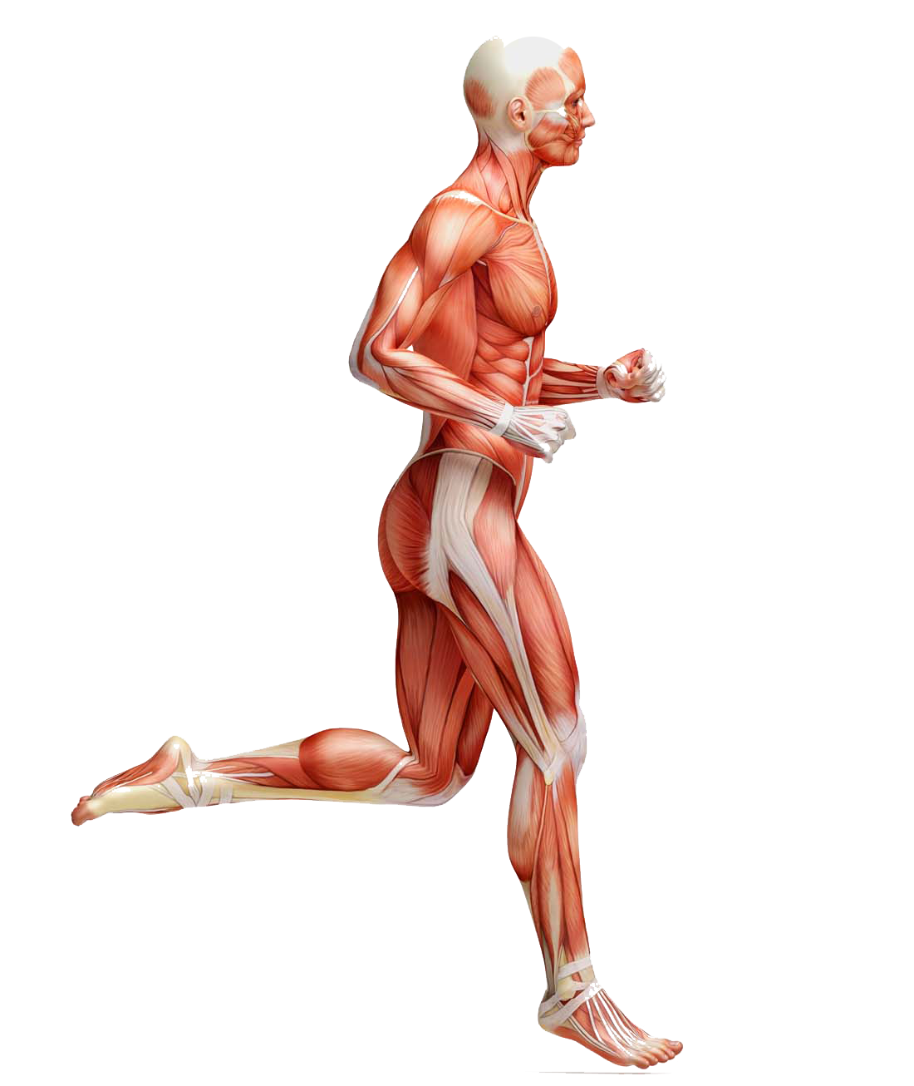
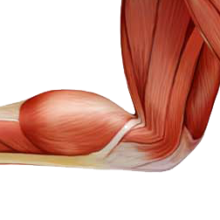
Brain
这当然是脑子呀
这一页是为您准备的解构图示页。
如果您有合适的无背景或白色背景图片，可以换掉左边的人体图，并在短线右侧写上各部分的名称或作用等。
它有这些这些这些这些这些这些这些这些这些这些这些这些这些这些和这些作用
Leg
小腿肉
A kind of muscle
这是某种肌肉
这里输入很短的介绍很短的介绍放这里
它有这些这些这些这些这些这些这些这些这些这些这些这些这些这些和这些作用
如果上面很短很短的介绍写不完内容，就把剩下的写在这儿吧。注意调整文本框，不要挡到图啦。
Notes:
这一页为解构图示页，每个部分点击后会出现。您可以根据您的需要对动画进行增减。

Slide 43
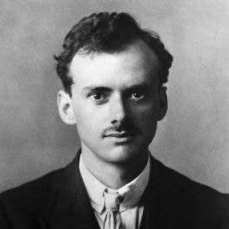
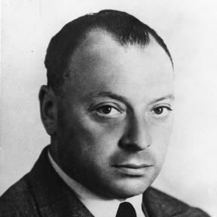
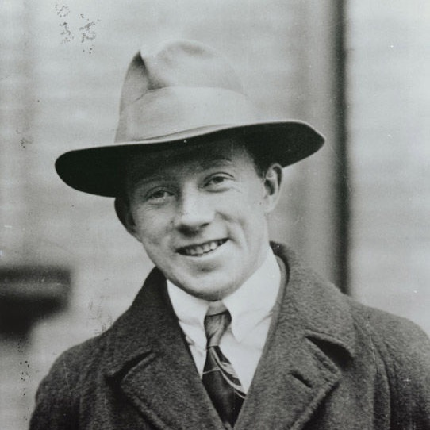
哥本哈根学派
本页是人物关系图示页，换掉人物图片也可以作为族谱世系图、生物关系图或其他关系图示。
关系
次要关系
关系
关系
Notes:
本页是人物关系图示页。在您单击后，一级关系会同时。再次单击会出现二级关系。

Slide 44
第一步
第二步
第四步
第五步
第三步
循环图
点击左侧的方框，可以直接在弹出的修改界面将其改为您需要的关键词。
如需要增加文本框，可以直接在左侧弹出的对话框中，选中需要添加新文本框的前一项，按下回车后即可增加一个蓝色文本框。
如需要删除文本框，也可以直接在左侧选择对应文本框进行删除。
Notes:
在您单击后，循环图会按照步数依次出现。

Slide 45
流程图
第一步
本页为流程图
单击这里会看到左侧弹出一个修改框
第二步
直接选择框中的相应文字可以进行修改
可以利用↑↓键快速选择您要修改的内容
第三步
如需增加步骤，可在这里按下回车键
如需增加V形，可按下回车后再按退格
Notes:
本页为流程图。单击依次会出现一个步骤。

Slide 46
流程图
STEP 01
STEP 02
STEP 03
STEP 04
STEP 05
STEP 06
STEP 07
STEP 08
STEP 09
步骤很多的流程图，可以将关键词放在右方白色色块中，替代原本的文本内容。具体的操作方法依旧是利用左侧弹出的修改框进行快速修改。
Notes:
本页为步骤很多的流程图，每点击一次会出现一个关键词

Slide 47

05
附 录
Notes:
目录页的主图可以按照您的需求，点击鼠标右键→更改图片进行更改。

Slide 48
版式索引

Slide 49
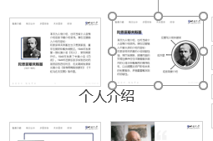

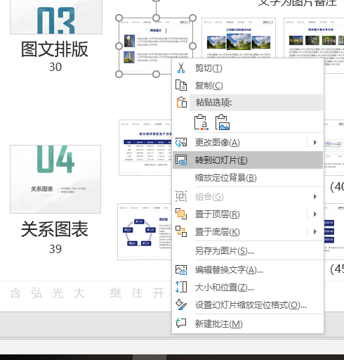

版式索引使用方法
为了方便您的使用，本模板特意设置了版式索引部分，且索引部分的顺序和模板顺序一致。
若您的PPT为Office PowerPoint 2016及以上版本，可以参考右边的方法进行快速定位。你也可以利用该功能将其作为您放映过程中快速定位的工具。
若您的PPT无法按照右图操作，则代表您的版本无法提供支持，此时您可以参考下方的编号范围快速找到该版式。
选中您需要的版式。
在该版式上右键，在弹出的菜单中选择“转到幻灯片”，即可快速定位到该幻灯片上。
扫我看视频教程

Slide 50
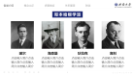
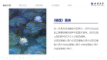
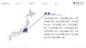
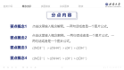
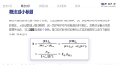
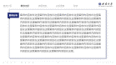
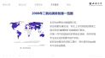
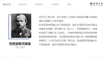
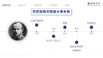

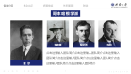
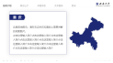
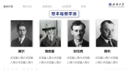
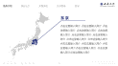

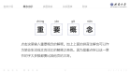
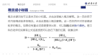
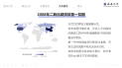

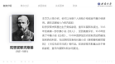
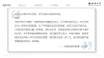



























版式索引
个人介绍（4-5）
团队介绍（6-7）
作品及获奖介绍（8-9）
各类介绍
03
引用页（11-13）
时间轴（10）
地图页（14-16）
纯文字内容（18-21）
概念出示
17
文字带公式或图例（22-24）
例题及案例分析（25-26）

Slide 51






































版式索引
文字为图片备注（28-31）
图文排版
27
图片为文字佐证（32-35）
常见数据图表（37-40）
关系图表
36
逻辑关系图表（41-45）

Slide 52
母版使用方法

Slide 53



母版使用方法
针对不同的章节使用，本模板一共设置了5种母版版式，以方便您在实际使用过程中，对于上方导航条的内容可以按章节进行快速批量设置。
使用时，仅需在对应页面右键选择您需要的版式即可。
在实际使用过程中，需要更改导航条内容，您可以进入母版进行更换。如不需要导航条，也可对其进行删除。
具体操作请翻阅下一页。
扫我看视频教程

Slide 54



1. 在视图菜单下单击幻灯片母版，进入母版界面。
2. 在开始菜单中单击“替换”
3. 在弹出的替换窗口中，【查找内容】下方输入“各类介绍”，【替换为】下方填写您第一章节的对应标题。然后单击【全部替换】皆可。
4. 重复1-3步。在第三步中：概念出示→第二章节名；多图排版→第三章节名；关系图表→第四章节名；附录→第五章节名
（若没有第五章节，可替换为空格）。

Slide 55
动画更改方法

Slide 56



动画更改方法
为了方便您的使用，本模板部分页面设置有动画效果。如您需要可以进行删除或更改，可以在动画选项卡中调出动画窗格进行调整。
基本动画效果更改及快速删除
触发器动画演示及更改

Slide 57
素材集合

Slide 58












图片素材
本模板中的图片素材均来自c2y老师。仅供学习参考，请勿用于商业用途

Slide 59
设计规范

Slide 60
配色规范
R:029
G:041
B:116
R:255
G:255
B:255
主色
浅色
R:100
G:189
B:172
R:212
G:084
B:084
R:038
G:038
B:038
衬托色
深色

Slide 61
字体规范
中文
微软雅黑
微软雅黑Light
英文
Segoe UI
Segoe UI Light
【备注】：微软雅黑、Segoe属于版权字体，如您的PPT需要商用，请购买正版。

Slide 62
字体规范
48px
44px
大标题
节标题
小标题
28px
重要说明性文本
24px
一般说明性文本
20px
注释或是备注
18px
【备注】：当在教室使用时，为保证最佳展示效果，请至少使用24号字。

Slide 63
致谢
输入名字
感谢我的学校
感谢老秦组织本次活动
感谢老师们和群友们的意见
感谢c2y老师提供的照片
13600000000
350000000@qq.com
含弘光大 继往开来

Slide 64

关于作者

Slide 65


王艺霖
西南大学

Slide 67


